Slide 1
第四章 結構化技術

Slide 2
內容大綱
學習目標
4.1 導論
4.2 結構化技術之概念
4.3 結構化分析與設計工具
4.4 軟硬體環境設計與開發工具選擇
4.5 系統分析與設計之文件樣板
4.6 結論

Slide 3
學習目標
詳讀本章，你至少能瞭解：
結構化分析與設計之概念。
何謂由上而下設計、編碼與實施。
結構化分析與設計之工具與應用準則。

Slide 4
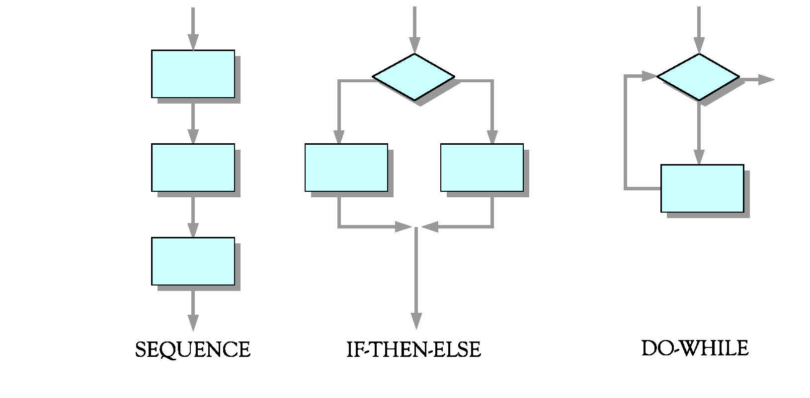
4.2.2 結構化程式設計
Dijkstra (1969)提出結構化程式設計的概念，以消除以往程式因GOTO指令而造成的混亂狀態。
結構化程式的背後理論指出，任何程式邏輯僅有一輸入與一輸出，且均可由如下之三種結構構成：循序、選擇與重複。

Slide 5
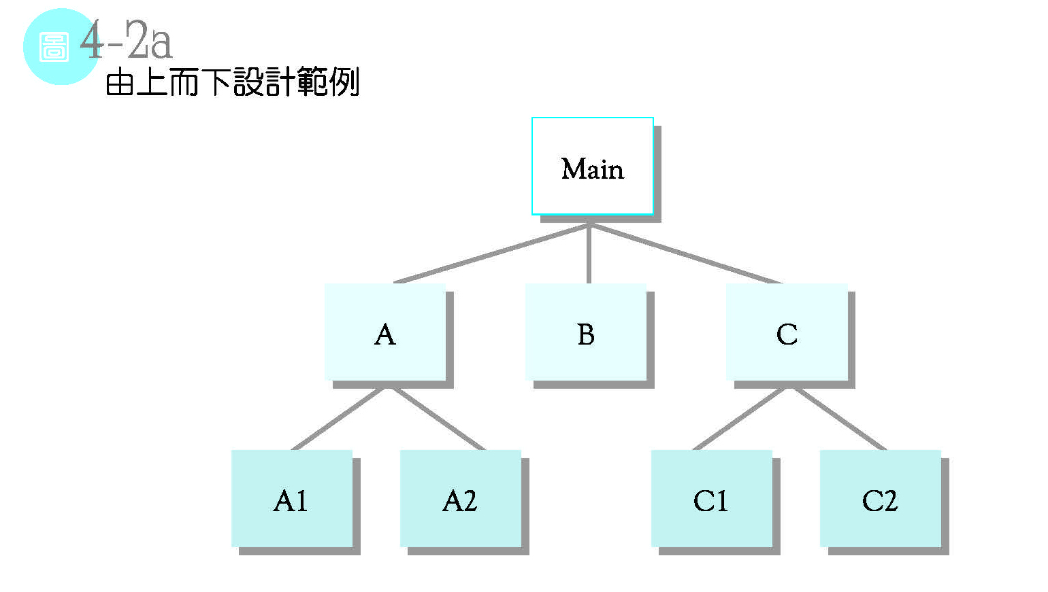
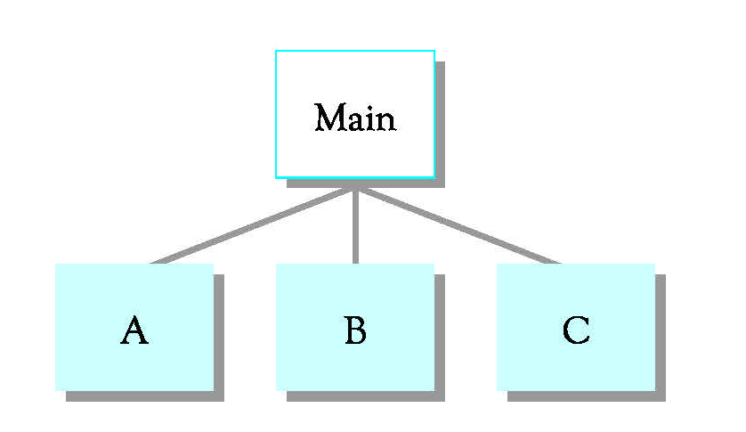
圖4-2a 由上而下設計範例

Slide 6
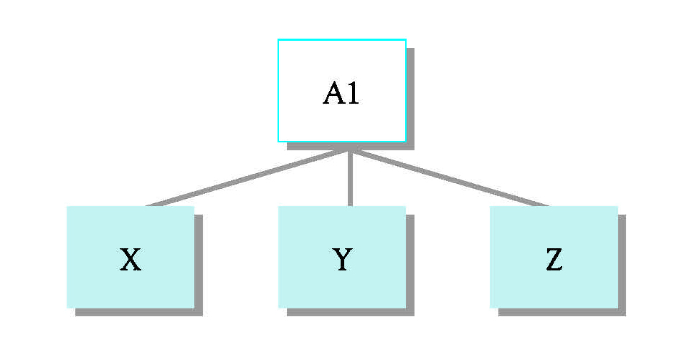
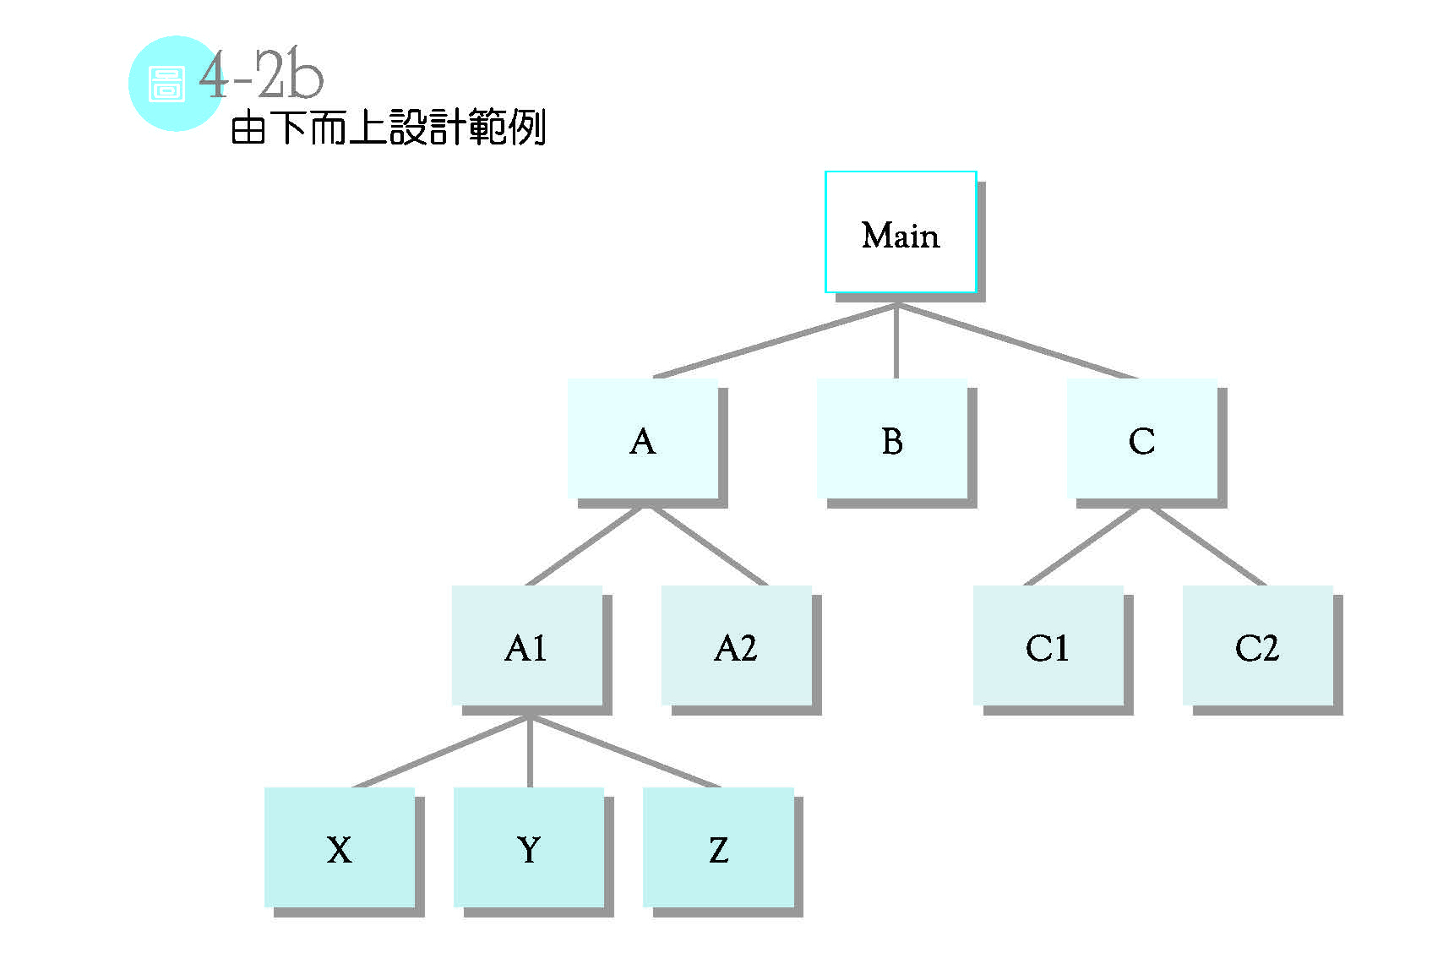
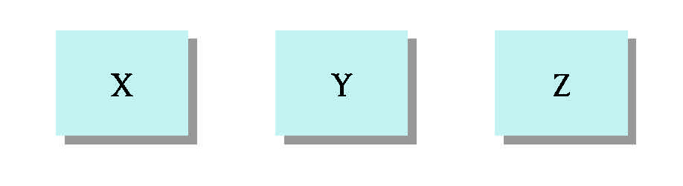
圖4-2b 由下而上設計範例

Slide 7
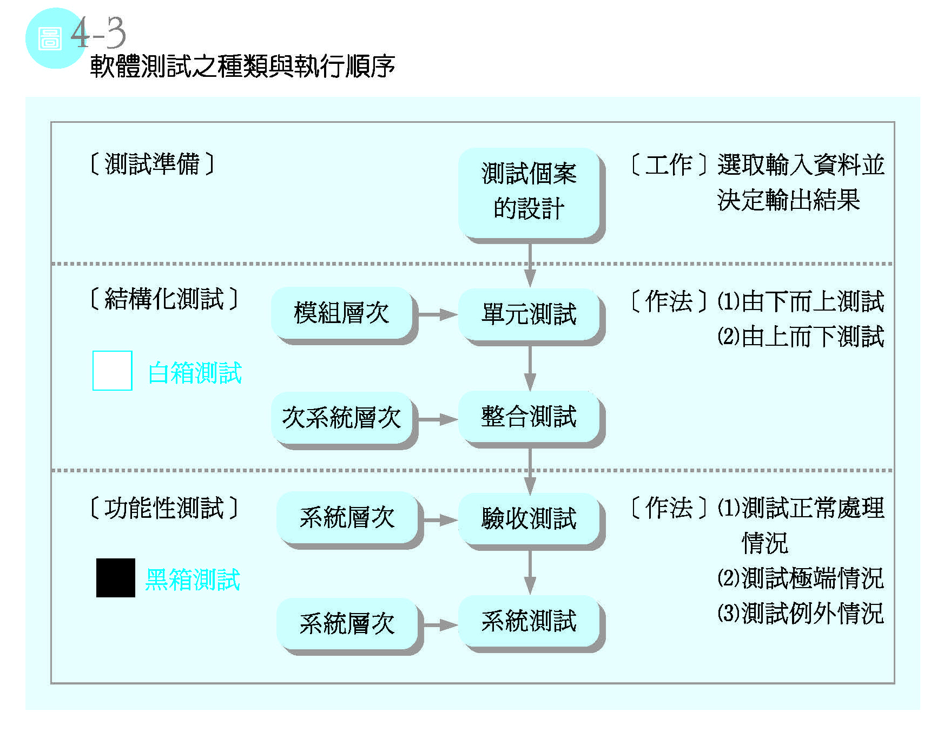
圖4-3 軟體測試之種類與執行順序

Slide 8
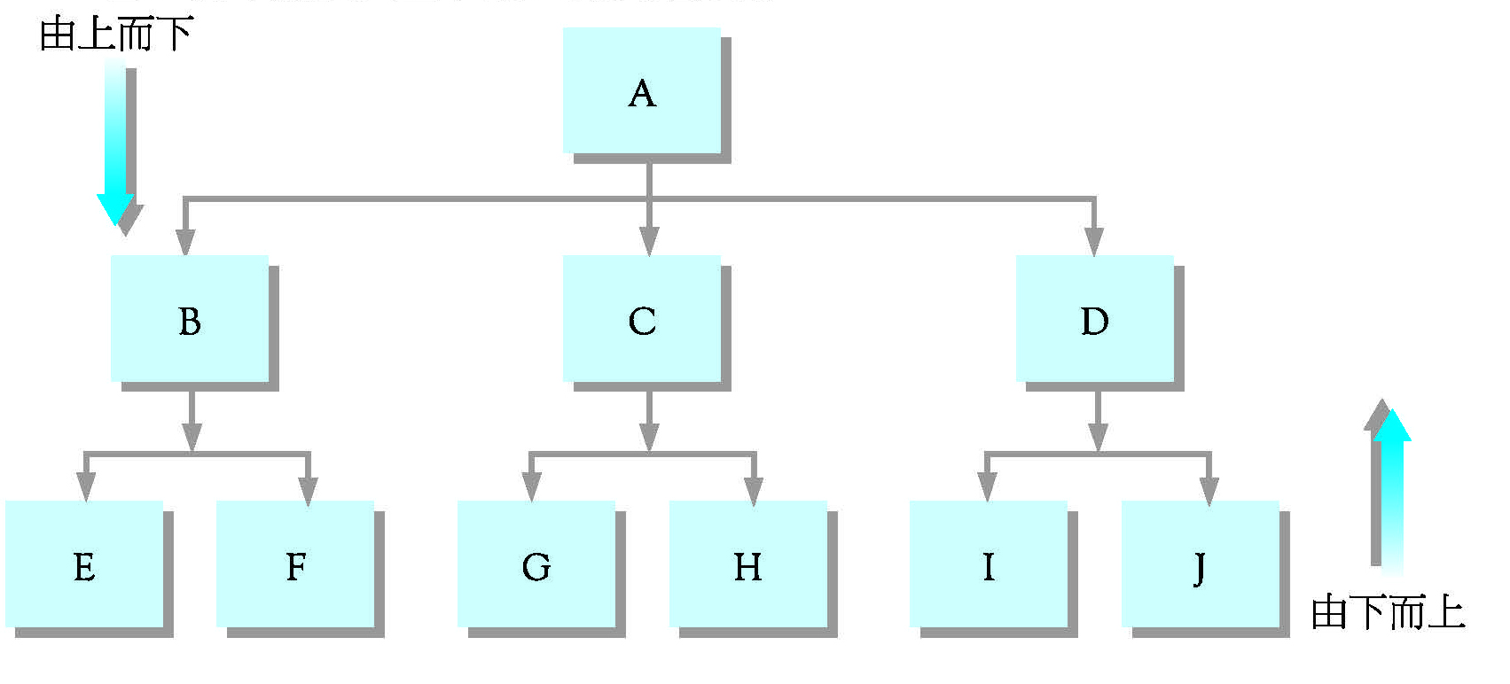
4.2.3 由上而下發展(c.13)
由上而下實施
由上而下測試是在低階模組尚未完成前，先測試系統的高階模組
由下而上測試是由程式結構圖的最底端模組開始，逐次往上測試 (如下圖)。

Slide 9
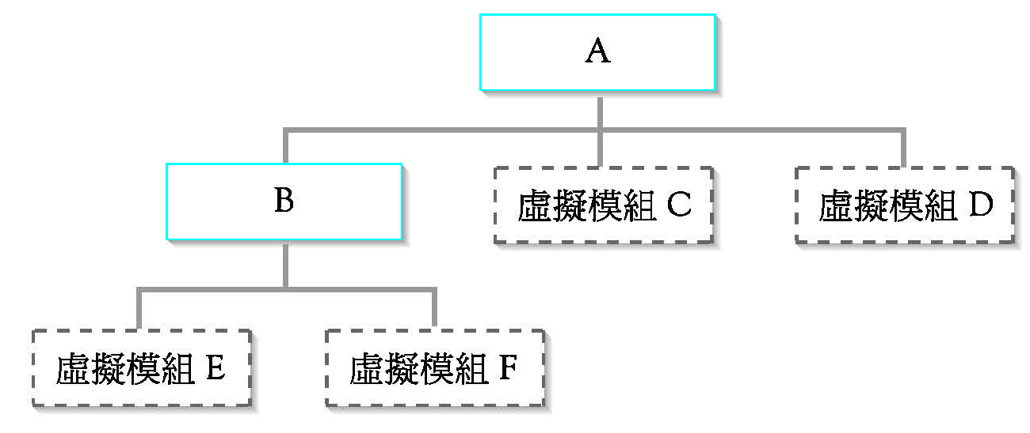
4.2.3 由上而下發展(c.14)
應用由上而下的整合測試，首先由結構圖上最頂端的模組開始進行測試，而以殘根模組(Stub Module)或虛擬模組(Dummy Module)暫時代替其下一層未完成的模組。
以下圖為例，測試模組A時，C與D是虛擬模組，同樣地，測試模組B時，E與F是虛擬模組。

Slide 10
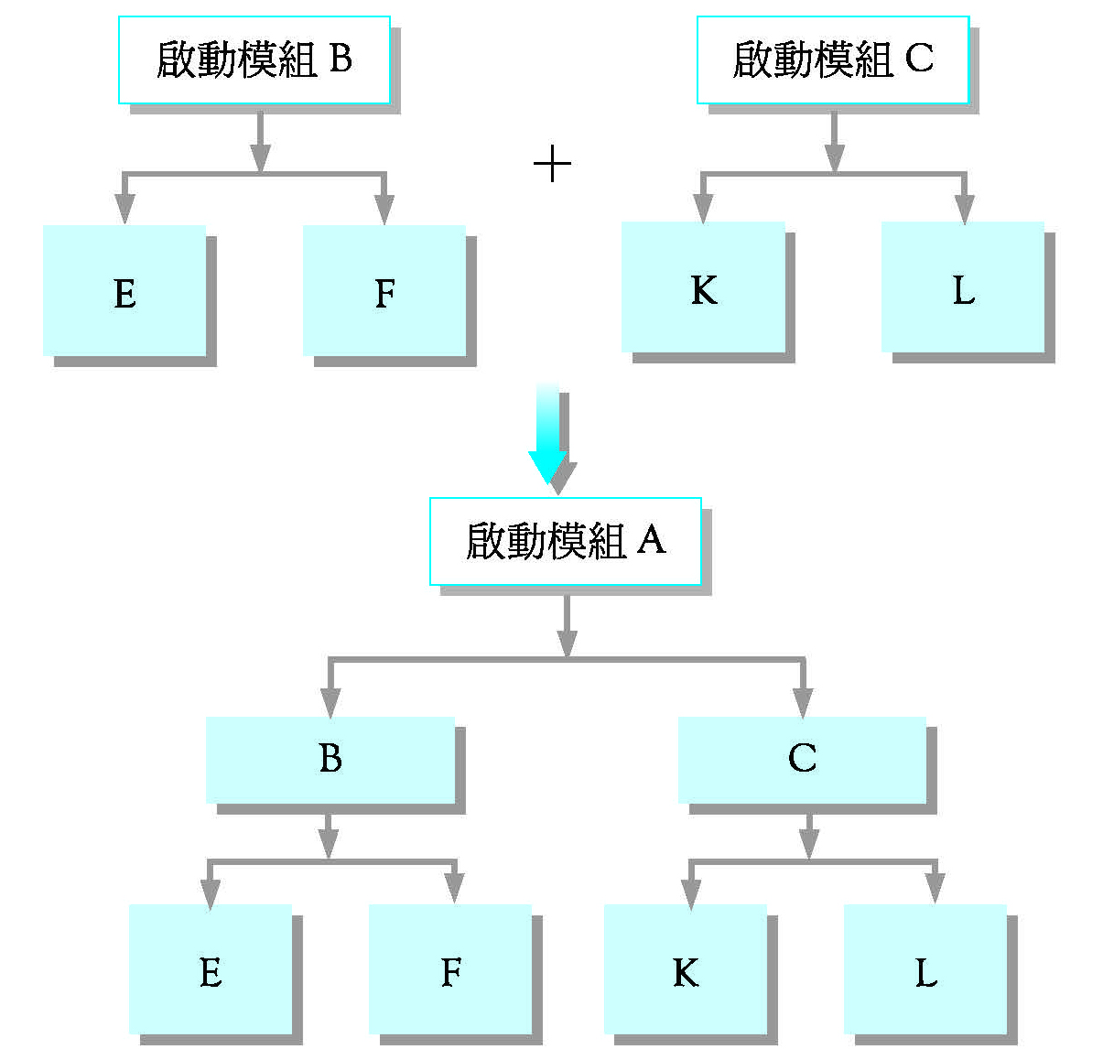
圖4-6 由下而上測試之啟動模組關係

Slide 11
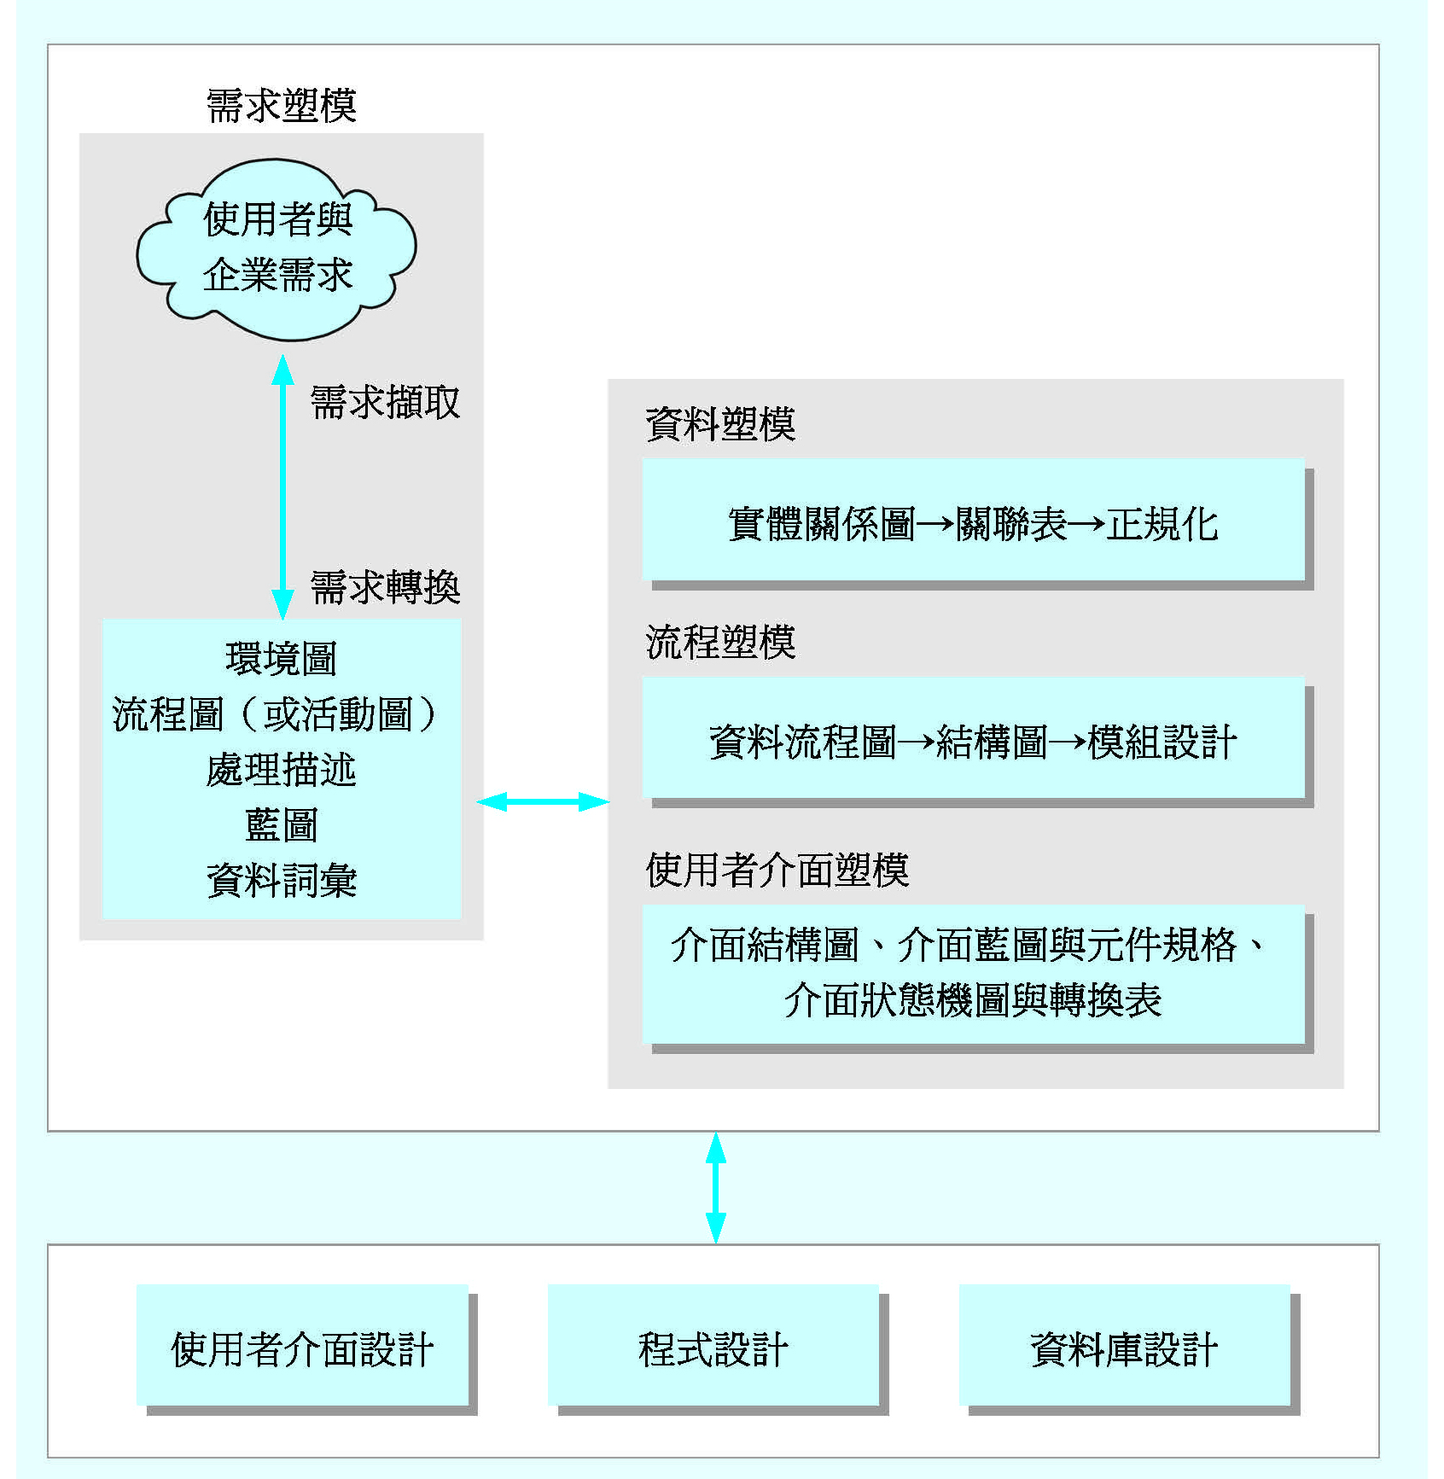
圖4-7 結構化分析與設計及塑模工具

Slide 12
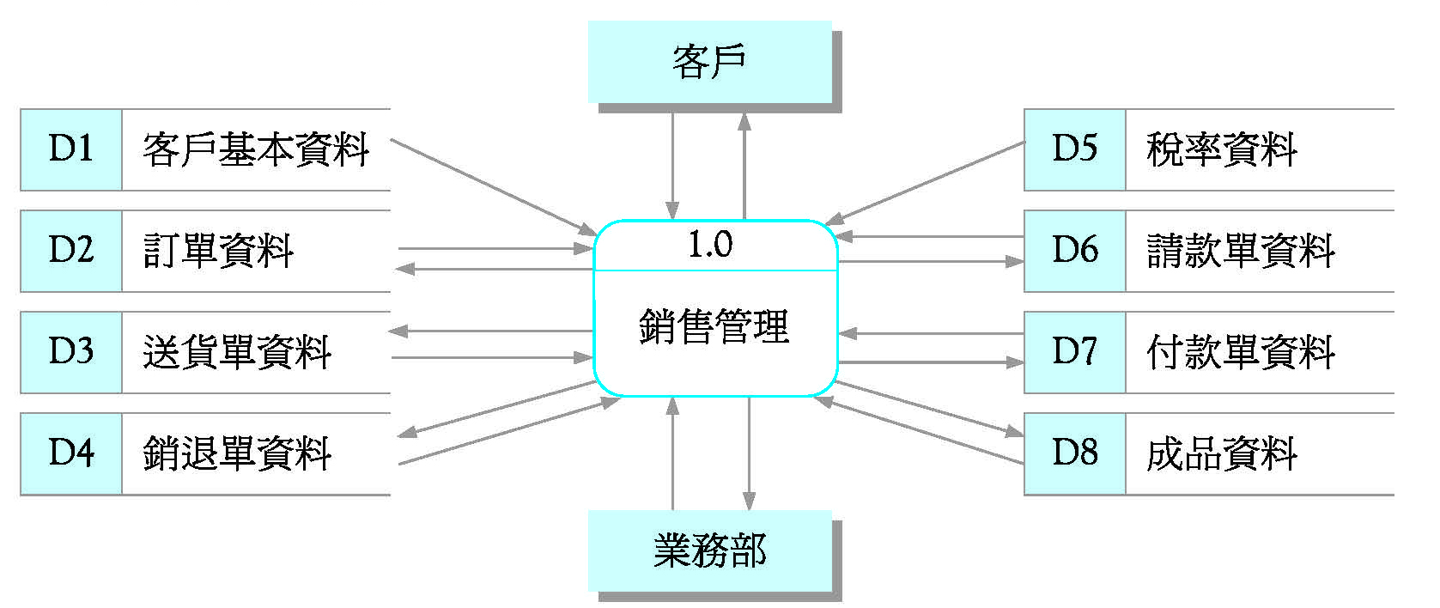
圖4-8 資料流程圖範例

